Slide 1


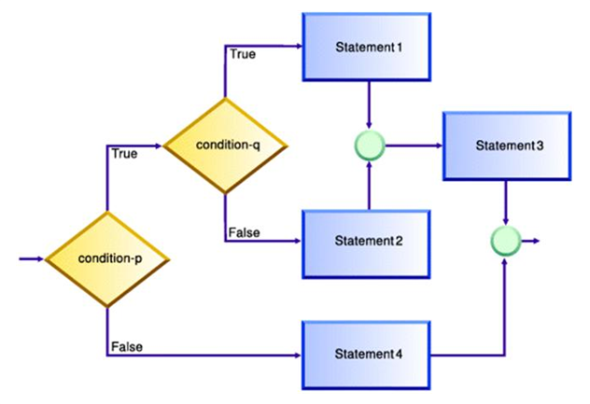

По-сложни проверки
Вложени if конструкции и по-сложни логически условия
проверки
СофтУни
трейнърски екип
Софтуерен университет
http://softuni.bg

Slide 2

Съдържание
Вложени проверки
Задачи с вложени проверки
По-сложни проверки
Логическо "и", логическо "или", логическо отрицание и скоби
Задачи със сложни проверки

Slide 3



Вложени проверки
If-конструкции, вложени една в друга

Slide 4
Сравняване на стрингове
В Java не трябва да сравняваме обекти от тип String с ==
Ползва се метода str1.equals(str2)
String color = console.nextLine();
if (color.equals("red"))
System.out.println("tomato");
else if (color.equals("yellow"))
System.out.println("banana");
}

Slide 5
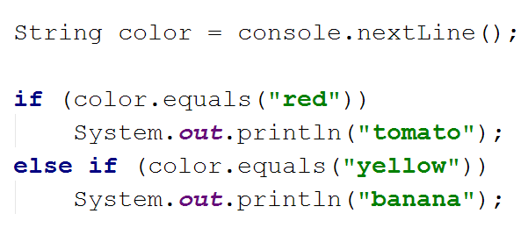
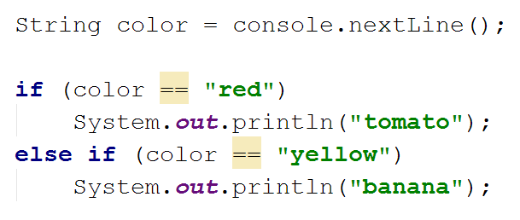


Разлика между == и .equals()

Slide 6
Вложени проверки
Конструкциите if-else могат да се влагат една в друга:
Вложена if конструкция
if (condition1) {
if (condition2)
System.out.println("condition2 valid");
else
System.out.println("condition2 not valid");
System.out.println("condition1 valid");
}

Slide 7
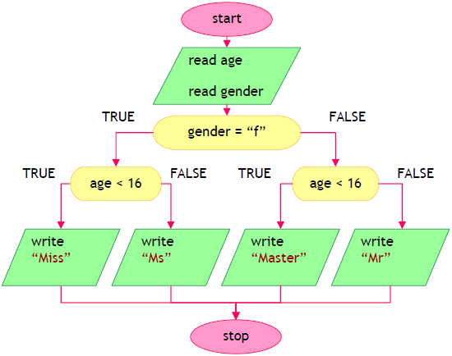
Пример: Обръщение според възраст и пол
Според въведени възраст и пол (m / f) да се отпечата обръщение:
“Mr.” – мъж (пол “m”) на 16 или повече години
“Master” – момче (пол “m”) под 16 години
“Ms.” – жена (пол “f”) на 16 или повече години
“Miss” – момиче (пол “f”) под 16 години
12
f
Miss
16
m
Mr.

Slide 8
Решение: Обръщение според възраст и пол
double age = Double.parseDouble(console.nextLine());
String gender = console.nextLine();
if (age < 16) {
if (gender.equals("m")) {
System.out.println("Master");
} else if (gender.equals("f")) {
System.out.println("Miss");
}
} else {
if (gender.equals("m")) {
System.out.println("Mr.");
} else if (gender.equals("f")) {
System.out.println("Ms.");
}
}
Тестване на решението: https://judge.softuni.bg/Contests/Practice/Index/153#0

Slide 9
Пример: Квартално магазинче
Предприемчив българин отваря по едно квартално магазинче в няколко града с различни цени за следните продукти:
По даден град, продукт и количество да се пресметне цената. Примери:
град / продукт | coffee | water | beer | sweets | peanuts
Sofia | 0.50 | 0.80 | 1.20 | 1.45 | 1.60
Plovdiv | 0.40 | 0.70 | 1.15 | 1.30 | 1.50
Varna | 0.45 | 0.70 | 1.10 | 1.35 | 1.55
coffee
Varna
2
0.9
peanuts
Plovdiv
1
1.5
beer
Sofia
6
7.2

Slide 10
Решение: квартално магазинче
String product = console.nextLine().ToLower();
String town = console.nextLine().ToLower();
double quantity = Double.parseDouble(console.nextLine());
if (town.equals("sofia")) {
if (product.equals("coffee")) {
System.out.println(0.50 * quantity);
}
// TODO: finish this …
}
if (town.equals("varna")) // TODO: finish this …
if (town.equals("plovdiv")) // TODO: finish this …
Тестване на решението: https://judge.softuni.bg/Contests/Practice/Index/153#1

Slide 11
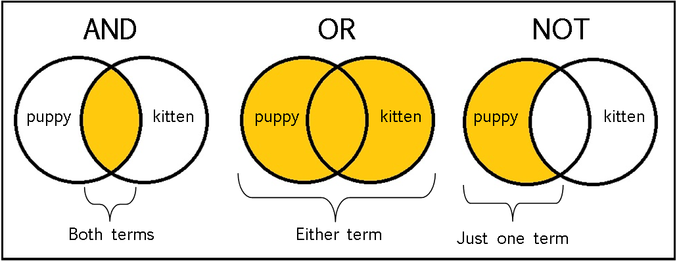

По-сложни проверки
Логическо "и", логическо "или", логическо отрицание и скоби

Slide 12
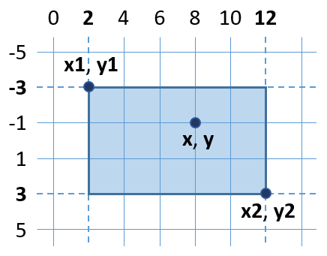
Логическо "И"
Логическо "И" (оператор &&) означава няколко условия да са изпълнени едновременно
Пример: проверка дали точка {x, y} се намира вътре в правоъгълника {x1, y1} – {x2, y2}
Необходимо е точката {x, y} да е:
надясно от x1 и наляво от x2 и надолу от y1 и нагоре от y2
if (x >= x1 && x <= x2 && y >= y1 && y <= y2) …

Slide 13
Пример: Точка в правоъгълник
Точка е вътрешна за даден правоъгълник, ако е:
надясно от лявата му страна, наляво то дясната му страна, надолу от горната му страна и нагоре от долната му страна
double x = 8, y = -1;
double x1 = 2, y1 = -3;
double x2 = 12, y2 = 3;
if (x >= x1 && x <= x2 && y >= y1 && y <= y2)
System.out.println("Inside");
else
System.out.println("Outside");
Тестване на решението: https://judge.softuni.bg/Contests/Practice/Index/153#2

Slide 14
Логическо "ИЛИ"
Логическо "ИЛИ" (оператор ||) означава да е изпълнено поне едно измежду няколко условия
Задача: плод или зеленчук?
Плодовете "fruit" са: banana, apple, kiwi, cherry, lemon, grapes
Зеленчуците "vegetable" са: tomato, cucumber, pepper, carrot
Всички останали са "unknown"
if (s.equals("banana") || s.equals("apple") || s.equals("kiwi"))
System.out.println("fruit");
lemon
fruit
java
unknown

Slide 15
Пример: Плод или зеленчук?
Решение на задачата "плод или зеленчук":
String s = console.nextLine();
if (s.equals("banana") || s.equals("apple") || s.equals("kiwi") || s.equals("cherry") || s.equals("lemon") || s.equals("grapes"))
System.out.println("fruit");
else if (s.equals("tomato") || s.equals("cucumber") || s.equals("pepper") || s.equals("carrot")
System.out.println("vegetable");
else
System.out.println("unknown");
Тестване на решението: https://judge.softuni.bg/Contests/Practice/Index/153#3

Slide 16
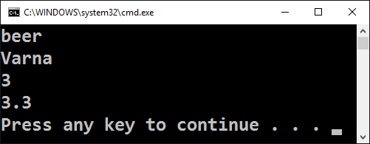
По-сложни проверки
Работа на живо в клас (лаб)

Slide 17
Логическо отрицание
Логическо отрицание (оператор !) означава да не е изпълнено дадено условиe
Пример:
Дадено число е валидно, ако е в диапазона [100…200] или е 0
Да се направи проверка за невалидно число
boolean inRange = (num >= 100 && num <= 200) || num == 0;
if (!inRange)
System.out.println("invalid");
Тестване на решението: https://judge.softuni.bg/Contests/Practice/Index/153#4

Slide 18
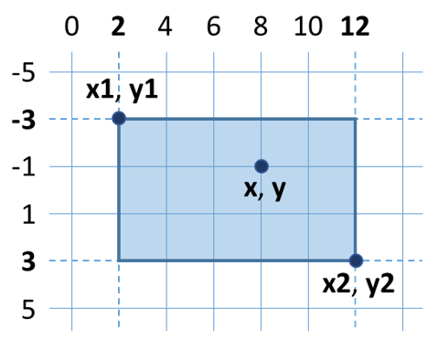
Пример: Точка върху страна на правоъгълник
Да се напише програма, която чете 6 десетични числа x1, y1, x2, y2, x и y
Печата дали точката е върху страна от правоъгълника или не
Ограничения: x1 < x2 и y1 < y2
2
-3
12
3
8
-1
Inside / Outside
2
-3
12
3
12
-1
Border

Slide 19
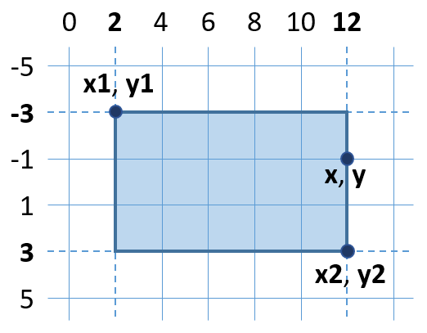
По-сложни логически условия
Точка лежи върху някоя от страните на правоъгълник, ако:
x съвпада с x1 или x2 и същевременно y е между y1 и y2 или
y съвпада с y1 или y2 и същевременно x е между x1 и x2
if (((x == x1 || x == x2) &&
(y >= y1) && (y <= y2)) ||
((y == y1 || y == y2) &&
(x >= x1) && (x <= x2)))
{
System.out.println("Border");
}

Slide 20
Опростяване на логически условия
Предходното условие може да се опрости ето така:
boolean onLeftSide = (x == x1) && (y >= y1) && (y <= y2);
boolean onRightSide = (x == x2) && (y >= y1) && (y <= y2);
boolean onUpSide = (y == y1) && (x >= x1) && (x <= x2);
boolean onDownSide = (y == y2) && (x >= x1) && (x <= x2);
if (onLeftSide || onRightSide || onUpSide || onDownSide)
{
System.out.println("Border");
}
Тестване на решението: https://judge.softuni.bg/Contests/Practice/Index/153#5

Slide 21


Задачи с по-сложни проверки

Slide 22
Пример: Магазин за плодове
Магазин за плодове в работни дни продава на следните цени:
В почивни дни цените са по-високи:
Примерен вход и изход:
плод | banana | apple | orange | grapefruit | kiwi | pineapple | grapes
цена | 2.50 | 1.20 | 0.85 | 1.45 | 2.70 | 5.50 | 3.85
плод | banana | apple | orange | grapefruit | kiwi | pineapple | grapes
цена | 2.70 | 1.25 | 0.90 | 1.60 | 3.00 | 5.60 | 4.20
apple
Tuesday
2
2.40
orange
Sunday
3
2.70

Slide 23
Решение: Магазин за плодове
if (day.equals("saturday") || day.equals("sunday")) {
if (fruit.equals("banana")) price = 2.70;
else if (fruit.equals("apple")) price = 1.25;
// TODO: more fruits come here …
} else if (day.equals("monday") || day.equals("tuesday") || day.equals("wednesday") || day.equals("thursday") || day.equals("friday")) {
if (fruit.equals("banana") price = 2.50;
// TODO: more fruits come here …
}
Тестване на решението: https://judge.softuni.bg/Contests/Practice/Index/153#6

Slide 24
Пример: Търговски комисионни
Фирма дава следните комисионни на търговците си според града, в който работят и обема на продажбите s:
Напишете програма, която по град и обем на продажбите изчислява комисионната
Резултатът да се изведе закръглен с 2 десетични цифри
Град / цена | 0 ≤ s ≤ 500 | 500 < s ≤ 1 000 | 1 000 < s ≤ 10 000 | s > 10 000
Sofia | 5% | 7% | 8% | 12%
Varna | 4.5% | 7.5% | 10% | 13%
Plovdiv | 5.5% | 8% | 12% | 14.5%
Plovdiv
499.99
27.50

Slide 25
Решение: Търговски комисионни
double commission = -1.0;
if (town.equals("sofia")) {
if (sales >= 0 && sales <= 500) comission = 0.05;
else if (sales > 500 && sales <= 1000) comission = 0.07;
// TODO: check the other price ranges …
}
else if (town.equals("varna")) // TODO: check the price ranges …
else if (town.equals("plovdiv")) // TODO: check the price ranges …
if (commission >= 0)
System.out.printf("%.2f", sales * commission);
else System.out.println("error");
Тестване на решението: https://judge.softuni.bg/Contests/Practice/Index/153#7

Slide 26

Условна конструкция Switch-case
По-доброто If-Else-If-Else?

Slide 27
Условна конструкция Switch-case
Switch-case работи като поредица if-else-if-else
Пример: Принтирайте деня от седмицата (на английски) според въведеното число (1…7)
int day = Integer.parseInt(console.nextLine());
switch (day)
{
case 1: System.out.println("Monday"); break;
case 2: System.out.println("Tuesday"); break;
…
case 7: System.out.println("Sunday"); break;
default: System.out.println("Error!"); break;
}
Тестване на решението : https://judge.softuni.bg/Contests/Practice/Index/153#8

Slide 28
Множество етикети в Switch-case
Напишете програма, която принтира вида на животно според името му: dog → mammal; crocodile, tortoise, snake → reptile; others → unknown
switch (animal)
{
case "dog": System.out.println("mammal"); break;
case "crocodile":
case "tortoise":
case "snake": System.out.println("reptile"); break;
default: System.out.println("unknown"); break;
}
Тестване на решението: https://judge.softuni.bg/Contests/Practice/Index/153#9

Slide 29
Задачи с по-сложни проверки
Работа на живо в клас (лаб)

Slide 30

Какво научихме днес?
Вложени проверки:
По-сложни проверки с &&, ||, ! и ()
if (condition1) {
if (condition2) …
else …
}
if ((x == left || x == right) && y >= top && y <= bottom)
System.out.println("Point on the left or right side.");

Slide 31








По-сложни проверки
https://softuni.bg/courses/programming-basics/

Slide 32

Лиценз
Настоящият курс (слайдове, примери, видео, задачи и др.) се разпространяват под свободен лиценз "Creative Commons Attribution-NonCommercial-ShareAlike 4.0 International"
Благодарности: настоящият материал може да съдържа части от следните източници
Книга "Основи на програмирането със C#" от Светлин Наков и колектив с лиценз CC-BY-SA

Slide 33





Безплатни обучения в СофтУни
Фондация "Софтуерен университет" – softuni.org
Софтуерен университет – качествено образование, професия и работа за софтуерни инженери
softuni.bg
СофтУни @ Facebook
facebook.com/SoftwareUniversity
СофтУни @ YouTube
youtube.com/SoftwareUniversity
СофтУни форуми – forum.softuni.bg

